Slide 1
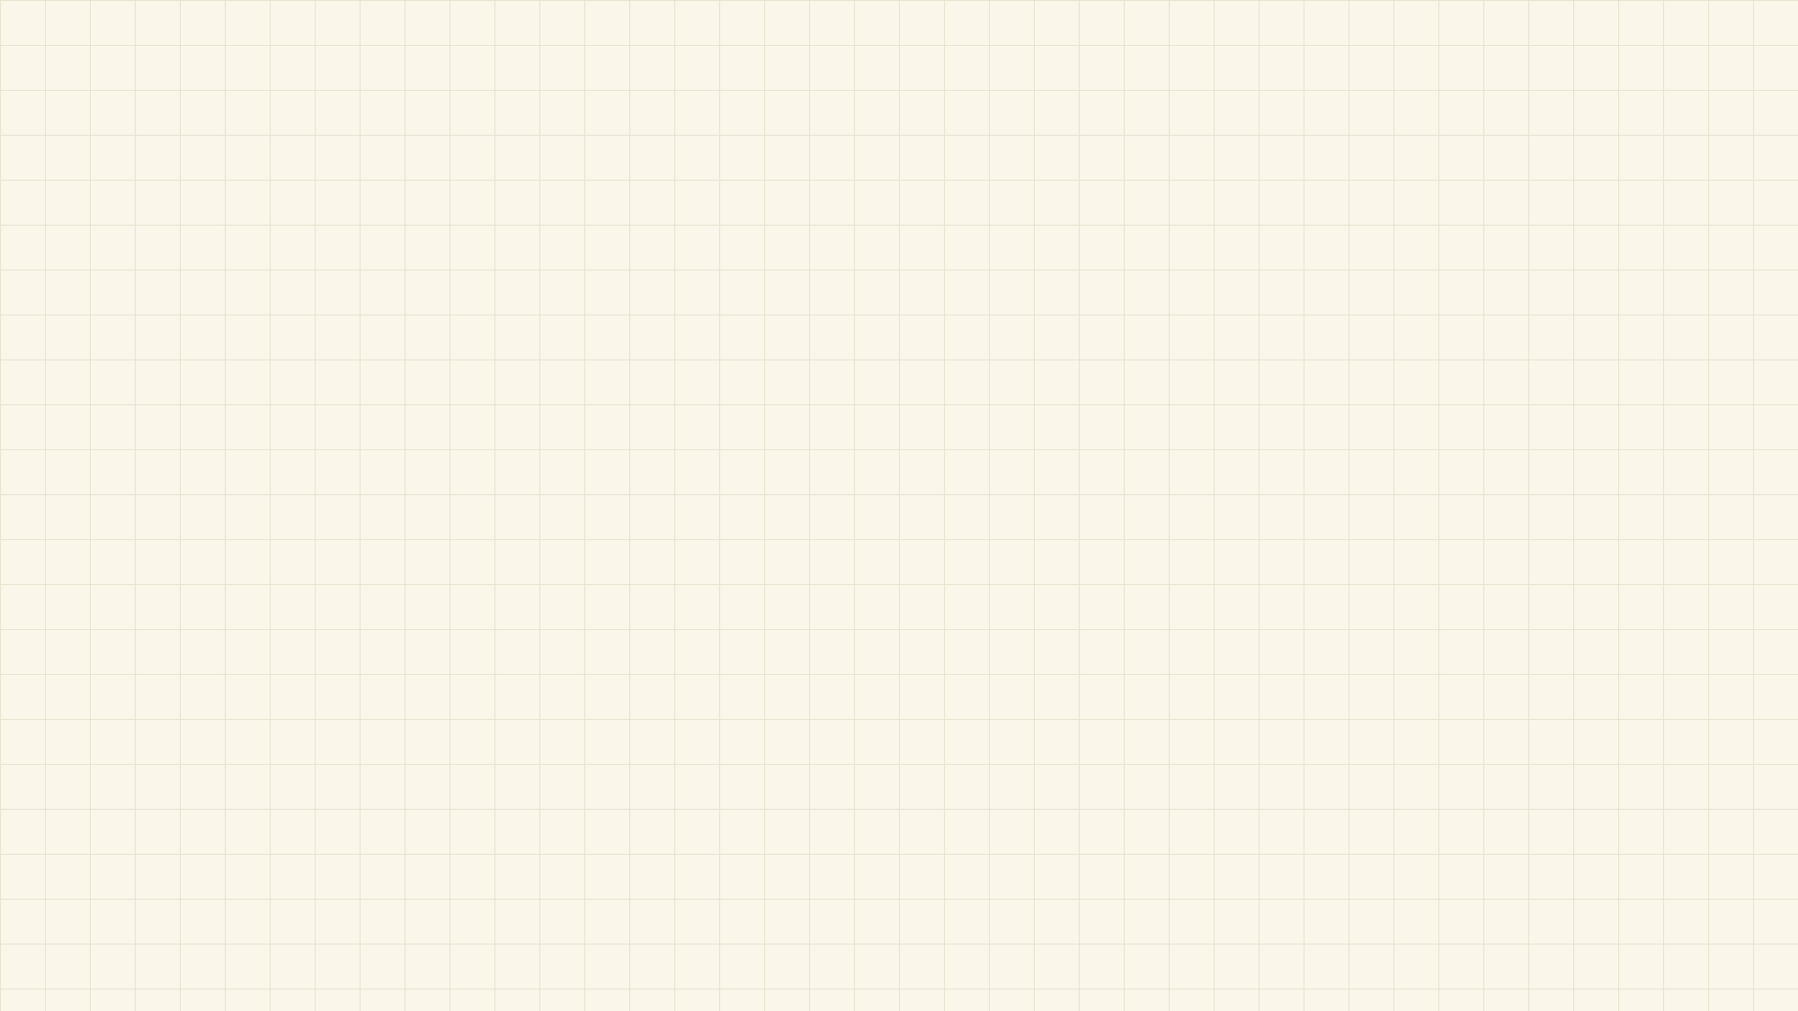
ביטחון ודמוקרטיה
אזרחות | שאלון 34281
מצגת לימוד לבגרות
שקף 1 מתוך 16

Slide 2
מפת הנושא
יחידה 2
טענה
יחידה 1
קיימים אמצעים להגבלת שלטון
יחידה 4
מעצר מנהלי
יחידה 3
מושג המנוגד לעמדתי
יחידה 6
מנגנוני איזון
יחידה 5
המתח בין ביטחון לדמוקרטיה
יחידה 8
דילמות מרכזיות
יחידה 7
כלי הביטחון במדינה דמוקרטית
שקף 2 מתוך 16

Slide 3
ביטחון ודמוקרטיה
מושג המנוגד לעמדתי
3
טענה
2
קיימים אמצעים להגבלת שלטון
1
הזכות לחיים ביטחון ושלמות הגוף
אני בעד הקלת התנאים לקבלת רישיון לשאת נשק
תנאים לקיום בחירות דמוקרטיות, הפרדת רשויות, מנגנוני פיקוח וביקורת וחוקה
שקף 3 מתוך 16

Slide 4
ביטחון ודמוקרטיה - המשך
המתח בין ביטחון לדמוקרטיה
2
מעצר מנהלי
1
מדינת ישראל פועלת במציאות ביטחונית מאתגרת הדורשת כלים מיוחדים.
כלים ביטחוניים (מעצרים מנהליים, צנזורה, פגיעה בחירות התנועה) עלולים לפגוע בזכויות ובחירויות.
האתגר: לשמור על ביטחון המדינה מבלי לפגוע בעקרונות הדמוקרטיים יתר על המידה.
מעצר מניעתי מידי ללא הליך פלילי רגיל כנגד אדם גם בלי שהוא מואשם בביצוע עבירה כלשהי. מסמכותו של שר הביטחון להורות על מעצר מסוג זה. מטרתו למנוע פגיעה בביטחון הציבור או המדינה. זהו הליך משפטי הנתון לביקורת רבה בשל הפגיעה הקשה בזכויות ולכן חלות עליו הגבלות רבות
שקף 4 מתוך 16

Slide 5
ביטחון ודמוקרטיה - המשך
כלי הביטחון במדינה דמוקרטית
2
מנגנוני איזון
1
צבא וגופי ביטחון הכפופים לדרג המדיני: עקרון כפיפות הצבא לשלטון הנבחר.
חקיקת חירום: תקנות שעת חירום המאפשרות פעולות חריגות בעת מצוקה.
ביקורת: בג"ץ, מבקר המדינה, ועדות חקירה.
ביקורת שיפוטית על פעולות ביטחוניות: בג"ץ דן בעתירות גם בנושאי ביטחון.
מידתיות: פגיעה בזכויות רק במידה הדרושה למטרה הביטחונית.
פיקוח פרלמנטרי וציבורי על גופי הביטחון.
שקף 5 מתוך 16

Slide 6
ביטחון ודמוקרטיה - המשך
מלחמות ישראל והשפעתן על הדמוקרטיה
2
דילמות מרכזיות
1
מלחמות ומבצעים גרמו להפעלת כלים ביטחוניים חריגים.
מצב החירום התמידי בישראל מאז 1948 מאפשר שימוש בתקנות חירום.
בג"ץ פסל פעולות ביטחוניות כשהפגיעה בזכויות אזרח הייתה מופרזת.
מעצר מנהלי: מעצר ללא משפט מול זכות האדם לחירות ולהליך הוגן.
צנזורה צבאית: ביטחון מול חירות הביטוי והעיתונות.
פעולות ביטחוניות בשטחים: ביטחון מול זכויות האוכלוסייה האזרחית.
שקף 6 מתוך 16

Slide 7
ביטחון ודמוקרטיה - המשך
מושגי מפתח לחזרה
2
שמירה על הדמוקרטיה בעת חירום
1
קיימים אמצעים להגבלת שלטון
טענה
מושג המנוגד לעמדתי
מעצר מנהלי
גם בעת חירום: עקרון המידתיות מחייב פגיעה מינימלית בזכויות.
הכנסת מפקחת על הארכת מצב החירום.
חירויות בסיסיות לא ניתנות לביטול גם במלחמה.
שקף 7 מתוך 16

Slide 8
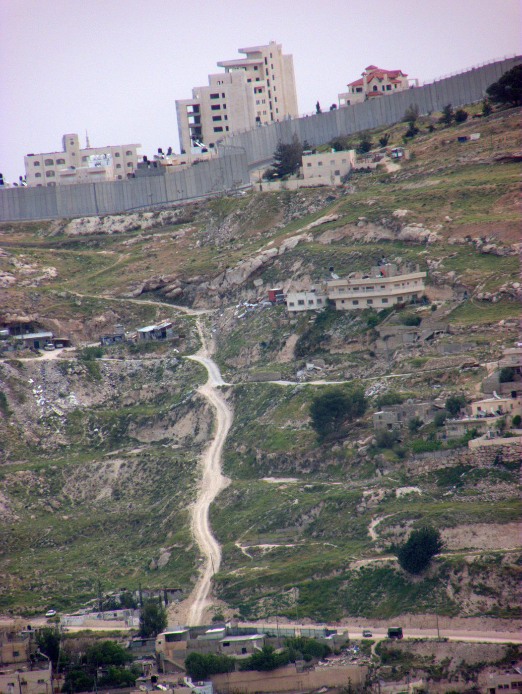
גדר ההפרדה בירושלים
מה רואים?
צילום צבע: קטע של גדר בטון גבוהה העוברת על מדרון, מעל ולצד בתי מגורים. לפי תיאור הצלם, גדר ההפרדה כפי שנראית מטיילת אבו תור בירושלים (2012). המצגת עוסקת במתח בין צורכי הביטחון לערכי הדמוקרטיה ובפעולות ביטחוניות מול זכויות האוכלוסייה האזרחית.
קרדיט: צילום: zeevveez, 2012, רישיון CC BY 2.0. מקור: ויקישיתוף | קובץ המקור
שקף 8 מתוך 16

Slide 9
השאלה המקורית מהשאלון | שאלון 34281 | חורף תשפ"ד
השאלה המקורית
● כיצד תיראה החברה הישראלית ביום שאחרי המלחמה? זוהי שאלה מהותית הניצבת בפני כולנו, אך עדיין לא הקדשנו לה מחשבה של ממש. נכנסנו למלחמה מתוך פילוג וקיטוב ובצל אזהרות ממלחמת אחים. חמישה שבועות לאחר תחילת המלחמה שנכפתה על מדינת ישראל, העימות בנוגע להצבת מחיצה בעת תפילה בכיכר דיזנגוף נראה רחוק וזניח.
● כולנו מבינים כיום עד כמה המשותף בינינו רב על המפריד ועד כמה אזרחי ישראל מאוימים - חמאס לא מבחין בין ימין לשמאל, בין תומך ממשלה למתנגד לה; חיזבאללה מאיים על כל יהודי ועל כל ישראלי באשר הוא, ואיראן ושלוחיה רוצים להשמיד את היהודים על כל תושביה.
● ביום שאחרי המלחמה, כאשר נחזור להתווכח, ואפילו אם נעשה זאת בלהט, נצטרך להפנים שגם אלה שלא מסכימים איתנו הם אחים ושותפים, ולא אויבים, ולכן יש להתנהג אליהם כאחים. זו תמצית הברית בינינו.
● אנו נלחמים כתף אל כתף, רצים לממ"ד כתף אל כתף, מבקרים פצועים כתף אל כתף, מנחמים אבלים ומתנדבים יחדיו בחמ"לים האזרחיים ששומרים עלינו ומחזקים אותנו. נגן בלהט על דעותינו ונתנגד באותו הלהט לדעות האחרות - אבל בכבוד הדדי ובדרישה. כולנו כמהים לאחדות ומבינים שבתחברה חיה ותוססת נדע לחיות יחד ולהכיל השקפות שונות, אפילו מחלוקות עזות.
● לדעתי, השאלה המתבקשת היא מה אפשר ללמוד מימי האבל והמלחמה וליישם גם בימי השלום, וכיצד לעשות זאת.
שקף 9 מתוך 16

Slide 10
השאלה המקורית מהשאלון | שאלון 34281 | חורף תשפ"ד (המשך)
השאלה המקורית
● ביום שאחרי המלחמה נמשיך את הברית שחודשה בדם, בדמעות ובהכרה בקיומו של הטוב גם בקרב מי שחושב אחרת.
● ביום שאחרי המלחמה חייבת לקום ממשלה המבוססת על קואליציה מגוונת - לא ממשלת אחדות אלא ממשלה מאחדת, קואליציה רחבה שחבריה נבחרו על ידי רוב האזרחים ומבטאים עמדות מגוונות בחברה הישראלית, נציגים של מפלגות שונות המחויבים לציבור כולו.
● ביום שאחרי המלחמה יהיה הכרחי לגייס לשירות הציבורי את מיטב המוחות ואנשי המקצוע ולצמצם את המינויים הפוליטיים; ביום שאחרי המלחמה יהיה הכרחי להאציל יותר סמכויות על הרשויות המקומיות, משום שרובן הוכיחו את יכולותיהן וסייעו ישירות לאלה שנפגעו והתקשו. הרשויות מיטיבות להכיר את התושבים, את הצרכים ואת התנאים הדרושים למרקם המקומי.
● חכמי ישראל אמרו על מחלוקות בית הלל ובית שמאי: "אלו ואלו דברי אלוקים חיים". דומני שהם התכוונו לאופן ניהול המחלוקת: שתי הקבוצות הכירו בלגיטימיות של עמדותיה של הקבוצה האחרת. הן התווכחו במשך שעות, ימים, חודשים ושנים - אך לא העלו על דעתן לפסול את זכותה של הקבוצה האחרת להביע את דעתה ולהיאבק עליה, ולא פסלו אותה בשל דבקותה בעמדתה.
● זו צריכה להיות דרכנו, זו חובתנו בייחוד בעקבות התוצאות הקשות של מלחמת חרבות ברזל - מלחמת הברית.
שקף 10 מתוך 16

Slide 11
השאלה המקורית מהשאלון | שאלון 34281 | חורף תשפ"ד (המשך)
השאלה המקורית
● (מעובד על פי: ע' לביא, "מלחמת הברית", ישראל היום, 16.11.23)
● שימו לב: בשאלות 15–17 בחלק הראשון של כל שאלה (הצגת מושג) ענו על פי מה שלמדתם, ולא על פי הקטע. בחלק השני של השאלה ענו על פי הקטע.
● 15. הציגו את הזכות לחיים ולביטחון. הסבירו כיצד זכות זו באה לידי ביטוי בקטע.
שקף 11 מתוך 16

Slide 12
מחוון מוצע (אוסף לא רשמי) | שאלון 34281 | חורף תשפ"ד
תשובות מוצעות
● הצג: הזכות לחיים ביטחון ושלמות הגוף
● הזכות קובעת שכל אדם זכאי לחיות בביטחון ואסור לפגוע בגופו. המדינה אחראית להגן על חייו וביטחונו של האדם. המדינה עושה זאת על ידי כוחות הביטחון (צבא ומשטרה) ועל ידי החוק, המרתיע את האדם לפגוע בזולת. ישנם מצבים בהם ניתן לפגוע בביטחונו ובחייו של האדם, וזאת כאשר הוא מהווה סכנה לזולת או לעצמו.
● הסבר: בקטע רשום, שארגון החמאס, החיזבאללה וכן איראן, מעוניינים להשמיד את מדינת ישראל ואת תושביה. כלומר שהמדינה וכן האזרחים נמצאים בסכנה. ברוח זו, הזכות של אזרחי ישראל לחיים ולביטחון נמצאת בסכנה מתמשכת.
● ציטוט: "חיזבאללה מאיים על כל יהודי ועל כל ישראלי באשר הוא..."
התשובות מאוסף לא רשמי ולא אומתו מול מחוון משרד החינוך.
שקף 12 מתוך 16

Slide 13
מה שואלים על זה בבגרות
● הסבר תופעה או סיבות בעזרת החומר שלמדתם
● ביסוס הטענה בציטוט או התייחסות ישירה לקטע
● נימוק עמדה באמצעות מושגים מקצועיים
● הבאת דוגמאות מתאימות מהחומר שלמדתם
נושאי המצגת
● קיימים אמצעים להגבלת שלטון
● מושג המנוגד לעמדתי
● המתח בין ביטחון לדמוקרטיה
● כלי הביטחון במדינה דמוקרטית
● מלחמות ישראל והשפעתן על הדמוקרטיה
● שמירה על הדמוקרטיה בעת חירום
שקף 13 מתוך 16

Slide 14
טעויות נפוצות
✗ כותבים את ההגדרה (הצג) מתוך הקטע במקום מהחומר שלמדתם - ההגדרה חייבת לבוא מהלימוד.
✗ מציינים את המושג בלי להציג אותו - ציון בלבד לא מספיק.
✗ שוכחים לקשר את ההסבר לקטע עצמו - חובה ציטוט או התייחסות ישירה לקטע.
✗ כותבים תשובה כללית בלי המושגים המקצועיים מהמחוון.
שקף 14 מתוך 16

Slide 15
סרטון להבנה
לצפייה
צפו בסרטון "הכנס השנתי לביטחון לאומי ודמוקרטיה" - גם בעמוד הנושא, בלשונית "סרטון".
https://www.youtube.com/watch?v=BmfHdbbjilw
הסרטון הוא קישור חיצוני (YouTube) ולא נבדק מול תוכן השאלון או מחוון משרד החינוך.
שקף 15 מתוך 16

Slide 16
סיכום
עברו שוב על נושאי המצגת, תרגלו במשחקים, ונסו את שאלת הבגרות בעמוד הנושא.
בהצלחה!
שקף 16 מתוך 16

